Slide 1
Тайм-менеджмент
Инструменты
Практика

Slide 2
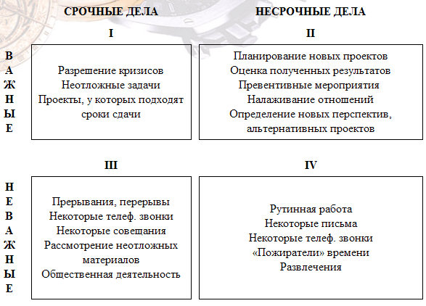
Квадрат Кови и матрица Эйзенхауэра

Slide 3
Стратегия деятельности на год - пять лет
Шаг первый

Slide 4
Стратегия
Ключевые благополучатели
Какие услуги им оказываются в мире
Какая ситуация у нас сейчас
Что решаем?

Slide 5
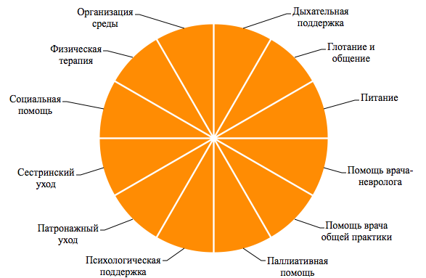
Люди с БАС и что им нужно

Slide 6
Категории
Навигатор помощи больным БАС в России
— оборудование и расходные материалы
— препараты
— специалисты
— инфраструктура
— информация
— стандарты и протоколы

Slide 7
Что нужно | Ситуация в России | Решения
Дыхательная поддержка Цель: улучшение качества жизни за счет купирования одышки и/или — продление жизни за счет подключения к аппарату инвазивной вентиляции легких.
(01) Оборудование для дыхательной поддержки: аппараты НИВЛ и ИВЛ, откашливатели, аспираторы. Это должно быть бесплатно (по ИПР или за счет страховки). | Аппараты НИВЛ и ИВЛ можно купить (от 200 000 руб.) или взять в аренду в Москве, но это не покрывается страховками или из бюджета. Аспираторы, мешки Амбу и расходные материалы к аппаратам есть в продаже, но это не покрывается страховками или из бюджета. Откашливатели (от 460 000 руб.) — зарегистрирована только одна модель (корейская), не покрывается страховками или из бюджета. Можно купить в Москве. Есть порядка 80 аппаратов НИВЛ и порядка 10 аппаратов ИВЛ в службе БАС медцентра «Милосердие». Можно получить бесплатно, во временное пользование. Приходится долго ждать (иногда — несколько месяцев). Также есть 5 откашливателей для решения экстренных проблем. Расходные материалы бесплатно можно получить в службе БАС, но их количество ограничено. Сервис есть только в крупных городах. Не покрывается страховками или из бюджета. | Аппараты, откашливатели и расходники, а также сервис нужно получать по ИПР или по страховке во временное пользование. При этом необходимо организовать процесс так, чтобы оборудование можно было не только выдавать, но еще и возвращать; а также необходимо организовать процесс настройки аппаратов. Должны быть зарегистрированы откашливатели разных производителей. Должны быть развиты сервисные центры по всей стране.

Slide 8
Оформление решений в Проекты
Шаг второй

Slide 9
Рабочая таблица
Проект | Срок | Лев | Маша | Аня | Вадим | Команда | Подрядчик
Улучшение качества помощи и поддержка
Регистрация препаратов и оборудования | в теч. года | участник | лидер
Руководства по оказанию помощи:
— План алгоритмов по социальной помощи | июль |  |  | лидер |  | да
— Форма пропуска родственников в реанимацию | май | участник | лидер
Обучение:
— Курс для специалистов из регионов | сентябрь | лидер | участник |  |  | да
Организация работы структур и специалистов:
— Служба БАС | в теч. года |  |  | лидер | участник | да
— Музыкальный терапевт | в теч. года |  |  | лидер |  | да
Закупка оборудования, средств по уходу и питания | в теч. года |  |  | лидер
Повышение осведомленности о БАС
Освещение мероприятий в СМИ | в теч. года |  | лидер
Месяц осведомленности о БАС | июнь |  | участник |  |  | да
Исполнение мечты | в теч. года |  | лидер | участник |  | да
Рабочие группы в Минздраве и Депздраве | в теч. года | участник | лидер
Фандрайзинг
Программа регулярных пожертвований | в теч. года |  | участник
Проекты по фандрайзингу:
— Концерт памяти Шостаковича | сентябрь |  | участник |  |  | да
— Кофейни | декабрь
— Фестиваль "На одном дыхании" | май |  |  |  |  | да

Slide 10
Подробные шаги с временем
Шаг третий

